Slide 1
Our history
Simone Albamonte e Roberto Griggio

Slide 2
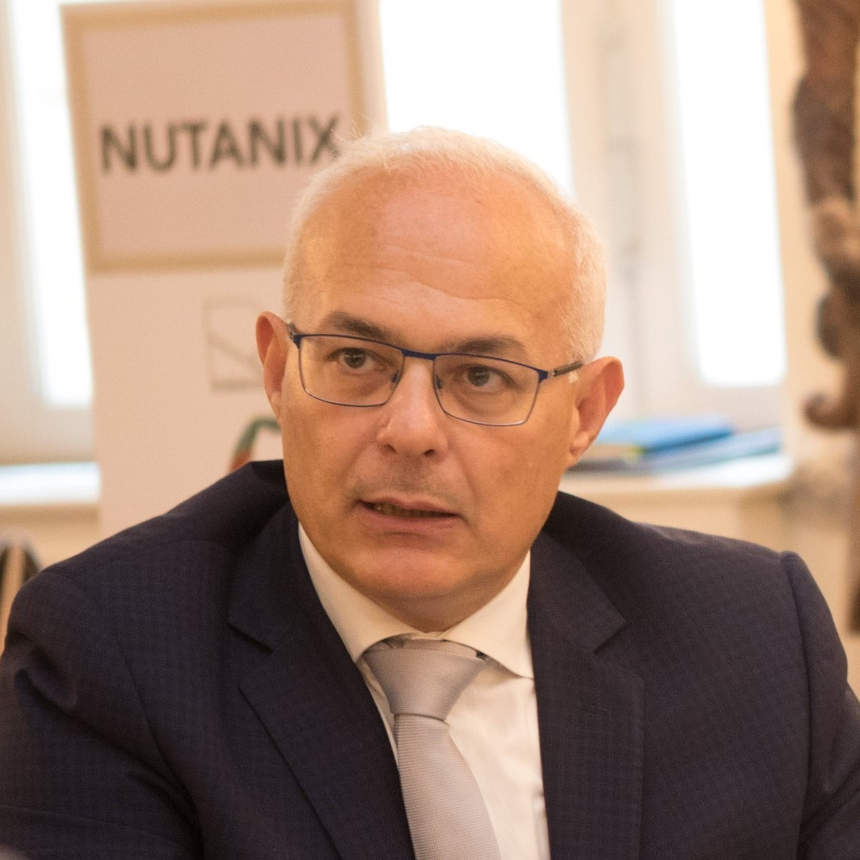
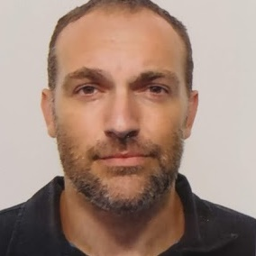
Who we are
Simone Albamonte
President & Founder
Roberto Griggio
CEO & Founder
Mr. Albamonte, degree in Electronic Engineering, with the role of commercial and administrative director, responsible for customer relationship, cost and business analysis. Therefore, he will oversee defining and actuating the exploitation and dissemination strategies related to the project knowledge and results.
Mr. Griggio, with the role of technical manager and specialist for IAM products, he has master degree in Computer Science.
Due to its experience, he will be in charge of monitoring the proper technical implementation, and he will be responsible for the submission of deliverables and periodic technical and financial reports.

Slide 3

Notes:
Un nuovo prodotto di tipo IdaaS, progettato per i CISO e per il reparto tecnico.

Slide 4
2015
Idea for an IdaaS product

Slide 5
2015
Idea for an IdaaS product
2017
Monokee Foundation
and first patent

Slide 6
2015
Idea for an IdaaS product
2017
Monokee Foundation
and first patent
2018
First Customer

Slide 7
2015
Idea for an IdaaS product
2017
Monokee Foundation
and first patent
2018
First Customer
2020
Visual Identity Orchestrator

Slide 8
2015
Idea for an IdaaS product
2017
Monokee Foundation
And first patent
2018
First Customer
First verifiable credentials
2020
Visual Identity Orchestrator
2022

Slide 9
What motivated us to build Monokee?
Notes:
Quali sono le motivazioni che hanno trainato la nostra volontà di implementare qualcosa di nostro.
Sono fondamentalmente due:
Operativa
Infrastrutturale

Slide 10
What motivated us to build Monokee?
1.
Reasons drawn from years of experience, condensed into two categories:
Operational
Infrastructural
Notes:
Quali sono le motivazioni che hanno trainato la nostra volontà di implementare qualcosa di nostro.
La prima è su consiglio di un analista di Gartner. In realtà sono partito facendo una domanda di cui mi aspettavo già la risposta conoscendo lo spirito ottimista degli analisti di Gartner. La domanda era: «C’è ancora spazio per un altro prodotto IAM?»
Lui mi ha ovviamente risposto «certo!»
Forse non aveva capito che noi avevamo intenzione di fare un nuovo prodotto IAM ma l’ho presa per buona.

Slide 11
What motivated us to build Monokee?
1.
2.
Reasons drawn from years of experience, condensed into two categories:
An advice from:
Gartner
Operational
Infrastructural
Notes:
Oltre a questo, le motivazioni sono nate dagli anni di esperienza maturate nell’ambito e sono categorizzabili in due aree: una squisitamente operativa e l’altra di tipo infrastrutturale.

Slide 12
Operational reasons
Reason 1
In Europe, the product must be adapted to the established processes.
[ In the U.S., it's the other way round ]
Reason 3
Vendors invest heavily on marketing their products' key certifications and regulatory compliance. With so much customization, who ensures certification: product or system integrator?
Reason 2
Therefore, customization activities are necessary, and for some clients, we have modified the product up to 85%.
Notes:
Abbiamo lavorato esclusivamente per aziende italiane ed europee in cui il prodotto deve seguire il processo e non come gli americani, vuoi per una motivazione culturale in cui il processo segue il prodotto
Porta quindi ad attività di customizzazione e per alcuni siamo arrivati a modificarlo fino all’85%
Le aziende spendono milioni di dollari in attività di marketing per pubblicizzare il fatto che i loro prodotti offrono importanti certificazioni e rispondono ai vari regolamenti in termini di compliance e security come GDPR e NIST. Se customizzi fino all’85%, queste certificazioni le devo chiedere al prodotto, o al system integrator?

Slide 13
Infrastructural Reasons
Reason 1
With the adoption of cloud systems, the traditional business perimeter is diminished, necessitating the use of tools that are as flexible and agile as possible.
Reason 2
Companies engaged in M&A activities need tools that are as agile as possible, allowing for rapid and flexible modifications to the so-called user journeys.
Notes:
Adozione di sistemi cloud, il perimetro aziendale viene meno, si ha quindi la necessità di adottare strumenti che siano il più flessibili ed agili possibili
In caso di aziende che fanno attività di M&A hanno la necessità di adottare strumenti il più agili possibili e che permettano di modificare i cosiddetti user journey nel modo più agile e rapido possibile

Slide 14
We developed it for You!
Compliance
Easy to implement
Digital Transformation
Notes:
Direttive Europee, facilità di implementazione e manutenzione, aiuto alla trasformazione digitale in azienda. I nostri copetitors sono tutti americani sui quali molto spesso è difficile reperire Knowhow, complessi da implementare, difficili da manutenere (probabilmente molti di voi sanno di cosa sto parlando!).

Slide 15

Value points
Visual Orchestration
Workflow codeless
Integration
Low to no code approach (effortless)
MultiDomain
Power Delegation
Meet the compliance
Patented feature
Design once, reuse when needed

Slide 16
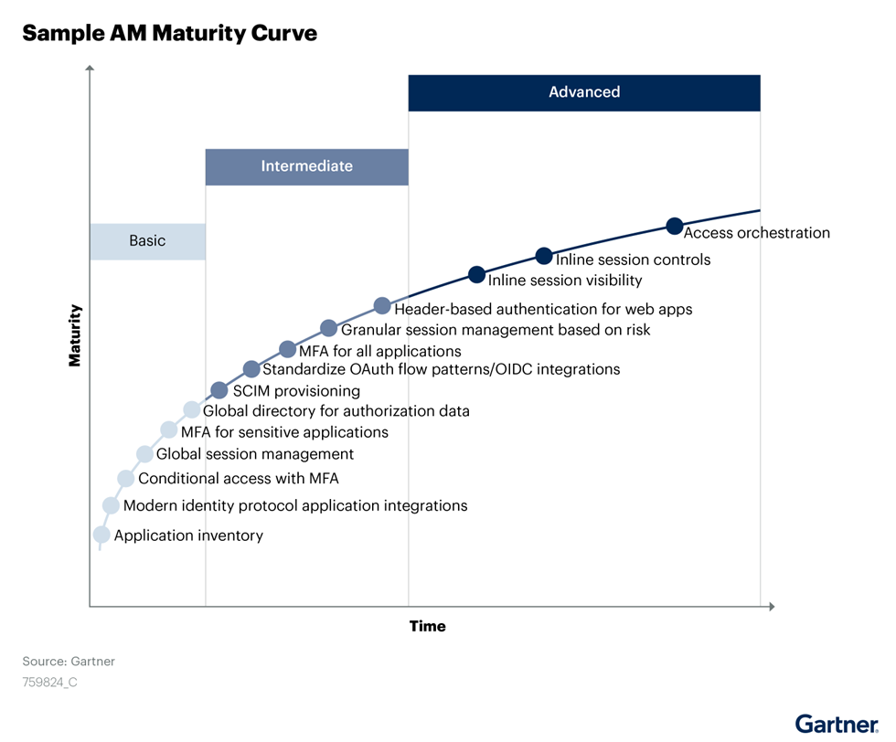
AM Maturity Level
Notes:
Riprendo Gartner e il loro meraviglioso grafico che illustra le tecnologie che dovrebbe adottare un’azienda in un programma di implementazione di un’infrastruttura di Access Management.
Il livello di maturità viene esposto in tre livelli: il basic, l’intermedio e l’avanzato

Slide 17





AM Maturity Level - Basic
Supplement passwords with Multi-Factor Authentication (MFA) to enhance security.
Adopt a risk-based strategy for MFA implementation
Directory becomes a distribution point for the single source of truth for identity data.
Support for the main protocols
Notes:
Nel livello basico le aziende devono catalogare le applicazioni censendole per livello di rischio in termini di business.
Le applicazioni che hanno un livello di rischio elevato devono essere protette tramite autenticazione multifattore.
Consigliano di avere un unico punto di distribuzione dei dati delle identità. Ossia un unico punto di verità e che sia derivato da processi di sincronizzazione e normalizzazione derivate da varie fonti autoritative come ad esempio i sistemi di HR o di identity governance.
Deve inoltre supportare i protocolli di base. Minimamente SAML o un protocollo più moderno com’è OpenID

Slide 18



AM Maturity Level - Intermediate
For web-based applications which do not natively support SAML or OIDC use an identity-aware proxy from an AM vendor.
Support SCIM for provisioning and deprovisioning
Classify applications according to risk, and set appropriate controls based on session management controls.
Notes:
In ambito intermedio, parlano di un roll-out dell’MFA verso tutte le applicazioni aziendali.
I flussi definiti in ambito OpenID Connect, sfruttandone il più possibile i vari grant type devono divenire policy, best practice e linee guida da fornire agli integratori applicativi.
Oltre a questo consigliano di integrare le applicazioni che non supportano protocolli come OIDC o SAML tramite dei sistemi proxy.
Si parla molto dei just in time provisioning fornito da vari player AM ma spesso si dimentica dell’importanza del deprovisioning. Spesso perchè il provisioning viene fatto nei confronti di piattaforme con una licenza.
Il sistema di Access Management deve quindi supportare il protocollo SCIM per le attività di provisioning e deprovisioning.
Alcune applicazioni hanno un grado di rischio più elevato. Necessitano quindi di un controllo della sessione diverso con delle misure e contromisure definite ad-hoc per esse.

Slide 19


AM Maturity Level Advanced
Optimize session visibility and control through adaptive CAEP for comprehensive security across systems and networks.
An orchestration solution manages vendor integrations and facilitates delivering dynamic UX.
Notes:
In-line session management visibility — Use in-line components, proxies, SSE devices, etc. to provide additional visibility during session lifetimes, or reduce session lifetimes to increase visibility from the IdP. In addition, explore CAEP for additional visibility and control.​
In-line session controls — Focus on continuous adaptive access with MFA. Use session management controls (including longer sessions when merited), including risk-based signals for devices, behavior or reputation. Consider integration with fraud detection tools for additional signals. Establish policies that continuously evaluate changes in risk and trust levels and adjust authentication requirements. Continuous risk assessment means evaluation happens beyond application silos and will cross network, device and other boundaries (see Shift Focus From MFA to Continuous Adaptive Trust).

Slide 20

AM Maturity Level Advanced
Monokee guides companies on their implementation or enhancement journey, helping them achieve all the objectives at basic, intermediate, or advanced levels
Native capability
With third-party integrations
Notes:
In-line session management visibility — Use in-line components, proxies, SSE devices, etc. to provide additional visibility during session lifetimes, or reduce session lifetimes to increase visibility from the IdP. In addition, explore CAEP for additional visibility and control.​
In-line session controls — Focus on continuous adaptive access with MFA. Use session management controls (including longer sessions when merited), including risk-based signals for devices, behavior or reputation. Consider integration with fraud detection tools for additional signals. Establish policies that continuously evaluate changes in risk and trust levels and adjust authentication requirements. Continuous risk assessment means evaluation happens beyond application silos and will cross network, device and other boundaries (see Shift Focus From MFA to Continuous Adaptive Trust).

Slide 21
Monokee in numbers
3
Corporate Offices
Over
1 M
Digital Identity
Over 200
Integrations
+170%
Growth
USA next opening

Slide 22
We thank you for being here

